Slide 1
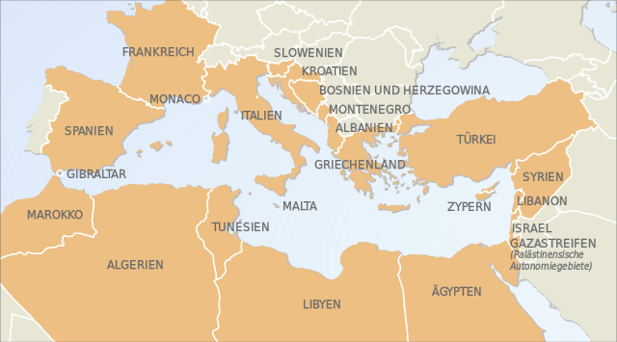
„Karte Mittelmeeranrainerstaaten“ von Alexrk2 - naturalearthdata.com. Lizenziert unter CC BY-SA 3.0 über Wikimedia Commons - https://commons.wikimedia.org/wiki/File:
Karte_Mittelmeeranrainerstaaten.svg#/media/File:Karte_Mittelmeeranrainerstaaten.svg (Pfeil hinzugefügt.)

Slide 2
„Karte Mittelmeeranrainerstaaten“ von Alexrk2 - naturalearthdata.com. Lizenziert unter CC BY-SA 3.0 über Wikimedia Commons - https://commons.wikimedia.org/wiki/File:
Karte_Mittelmeeranrainerstaaten.svg#/media/File:Karte_Mittelmeeranrainerstaaten.svg (Pfeil hinzugefügt.)

Slide 3
587
heute
600
Geburt
Christi
2000

Slide 4
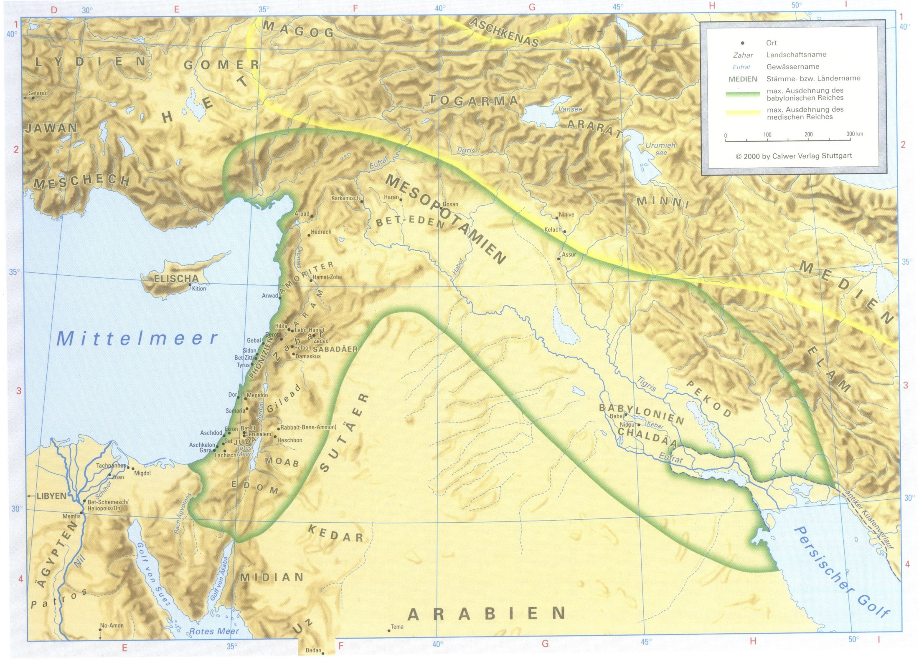
Aus: Zwickel, Wolfgang, Calwer Bibelatlas, Stuttgart 2000, 27. © Calwer Verlag Stuttgart (Pfeil ergänzt).

Slide 5
Aus: Zwickel, Wolfgang, Calwer Bibelatlas, Stuttgart 2000, 27. © Calwer Verlag Stuttgart (Pfeil und rote Linien ergänzt).

Slide 6
Aus: Zwickel, Wolfgang, Calwer Bibelatlas, Stuttgart 2000, 27. © Calwer Verlag Stuttgart (Pfeil und rote Linien ergänzt).

Slide 7
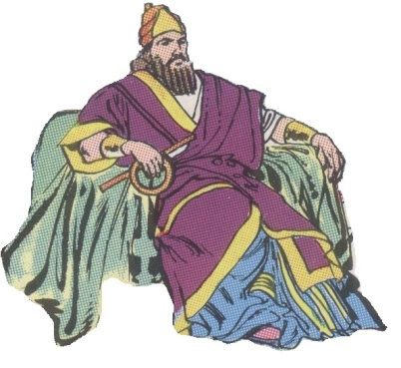
Nebukadnezar
Karte aus: Zwickel, Wolfgang, Calwer Bibelatlas, Stuttgart 2000, 27. Figur aus: Die Bibel im Bild, Heft 9: Die letzte Botschaft; Deutsche Bibelgesellschaft Stuttgart © David C. Cook Publishing Co, Colorado Springs.(Mit freundlicher Genehmigung des Calwer Verlags und der Deutschen Bibelgesellschaft)

Slide 8
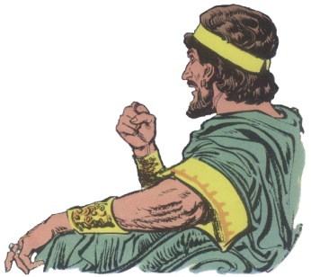
Nebukadnezar
Zedekia
Karte aus: Zwickel, Wolfgang, Calwer Bibelatlas, Stuttgart 2000, 27. Figuren aus: Die Bibel im Bild, Heft 9: Die letzte Botschaft; Deutsche Bibelgesellschaft Stuttgart © David C. Cook Publishing Co, Colorado Springs.(Mit freundlicher Genehmigung des Calwer Verlags und der Deutschen Bibelgesellschaft)

Slide 9
Zedekia
Bild aus: Die Bibel im Bild, Heft 9: Die letzte Botschaft; Deutsche Bibelgesellschaft Stuttgart © David C. Cook Publishing Co, Colorado Springs.(Mit freundlicher Genehmigung der Deutschen Bibelgesellschaft)

Slide 10
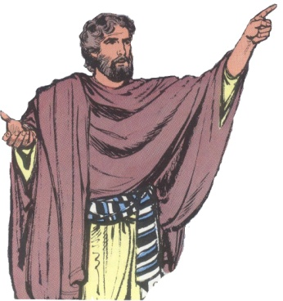
Zedekia
Jeremia
Bilder aus: Die Bibel im Bild, Heft 9: Die letzte Botschaft; Deutsche Bibelgesellschaft Stuttgart © David C. Cook Publishing Co, Colorado Springs.(Mit freundlicher Genehmigung der Deutschen Bibelgesellschaft)

